Slide 1



2 - 5
مهارة حل المسألة
أ.أحـمـد الأحـمـدي @ahmad9963

Slide 2
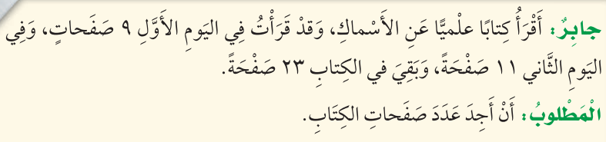

فكرة الدرس
أستعمل الخطوات الأربع لأحل المسألة
أ.أحـمـد الأحـمـدي @ahmad9963

Slide 3
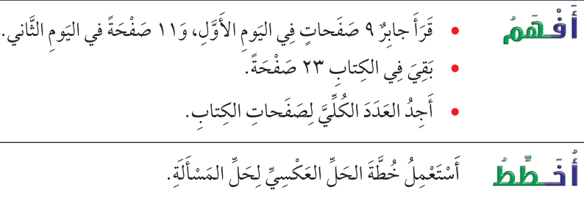
أ.أحـمـد الأحـمـدي @ahmad9963

Slide 4
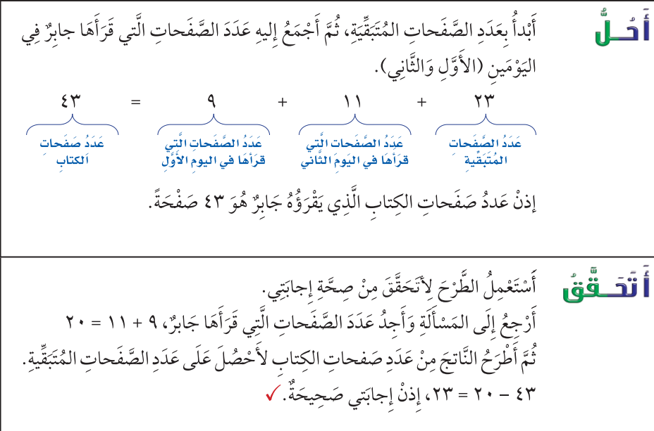
أ.أحـمـد الأحـمـدي @ahmad9963

Slide 5
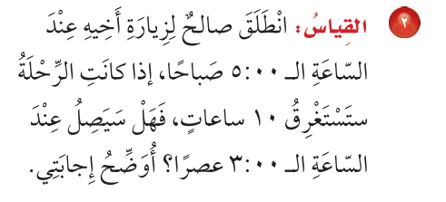
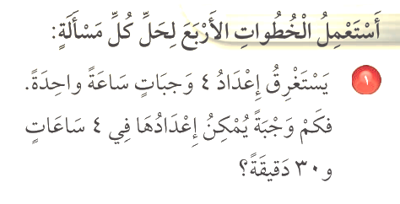
أ.أحـمـد الأحـمـدي @ahmad9963

Slide 6
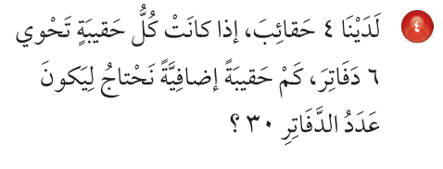
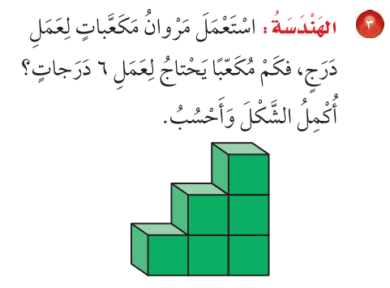
أ.أحـمـد الأحـمـدي @ahmad9963

Slide 7
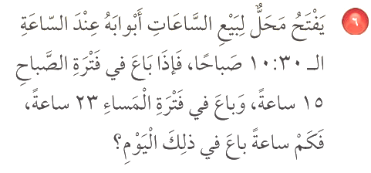
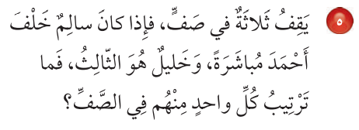
أ.أحـمـد الأحـمـدي @ahmad9963

Slide 8
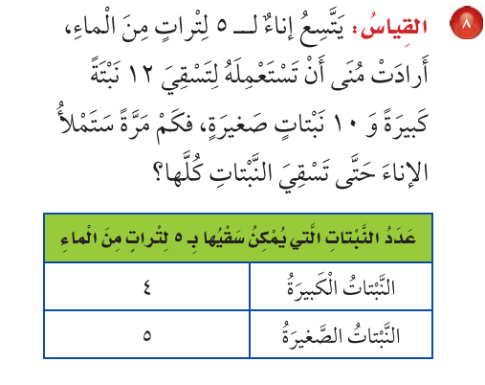
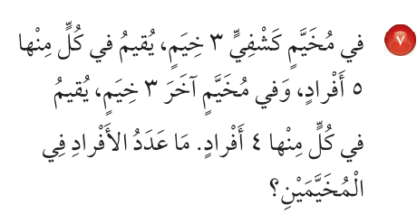
أ.أحـمـد الأحـمـدي @ahmad9963

